Slide 1
意大利文
你好 ! 我們一起學意大利文
文
Ciao, impariamo insieme l’italiano
→

Slide 2
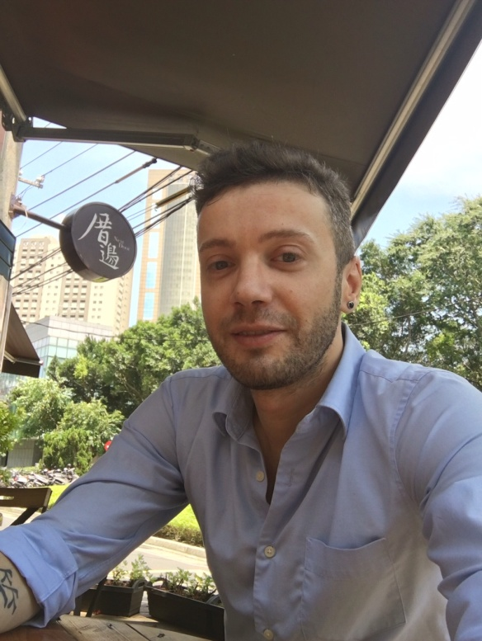
你好 ! 我們一起學意大利文
Ciao, impariamo insieme l’italiano
馬欣 老師
Massimiliano Lubreto
Federico II,
國籍：義大利

Slide 3
你好 ! 我們一起學意大利文
Ciao, impariamo insieme l’italiano
課程大綱
1
2
3
4
L1. 字母
L2.日常生活
L3. 活動嗜好
L4. 社交生活

Slide 4
4
你好 ! 我們一起學意大利文
Ciao, impariamo insieme l’italiano
Vita sociale社交生活
課程 FOUR

Slide 5
你好 ! 我們一起學意大利文
Ciao, impariamo insieme l’italiano
今天我們要學什麼呢？
ora
Giorni della settimana
La mia famiglia
Descrivere una persona
Fare amicizia
幾點
日子
家人
形容人
做朋友

Slide 6
你好 ! 我們一起學意大利文
Hola, Aprendamos Espanol juntos
幾點
ORA

Slide 7
你好 ! 我們一起學意大利文
Ciao, impariamo insieme l’italiano
數字
Numeri
1 | 2 | 3 | 4 | 5
UNO | DUE | TRE | QUATTRO | CINQUE
6 | 7 | 8 | 9 | 10
SEI | SETTE | OTTO | NOVE | DIECI

Slide 8
你好 ! 我們一起學意大利文
Ciao, impariamo insieme l’italiano
幾點
Ora
E’ l’una | In punto
 | e | (30) mezza
 |  | (¼) Un quarto
 |  | (5) cinque
 |  | (2) Due minuti
Sono le due le tre le quattro | meno
 |  | Cinque
 |  | dieci
 |  | Un quarto (15 )

Slide 9
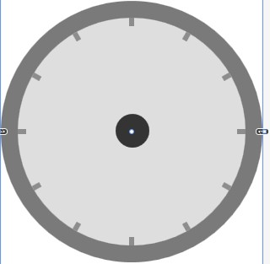
你好 ! 我們一起學意大利文
Ciao, impariamo insieme l’italiano
幾點
ORA
Che ora e’?
E’ l’una
E’ l’una e mezza
Sono le due e quindici
Sono le due e un quarto

Slide 10
你好 ! 我們一起學意大利文
Ciao, impariamo insieme l’italiano
幾點
Ora
Che ora e’??
Sono le quatro e cinque minuti
Sono le sei meno un quarto
Sono le cinque e quaratacinque
Sono le sei
Sono le sei in punto

Slide 11
你好 ! 我們一起學意大利文
Ciao, impariamo insieme l’italiano
幾點
Ora
A che ora incomincia la classe? | 你幾點開始上課呢？
A che ora finisci il lavoro? | 你幾點下班？
A che ora torni a casa? | 你幾點到家呢？
Cosa fai dopo cena? | 你吃晚餐後要做什麼呢？
A che ora dormi? | 你幾點睡呢？

Slide 12
你好 ! 我們一起學意大利文
Ciao, impariamo insieme l’italiano
對話
Conversazione
(Luisa)Ciao! Diego come stai?
(Diego) Ciao! Luisa, sto bene.
(Luisa) Che ora e’?
(Diego) Sono le sei in punto
(Luisa) Grazie
(Diego) Di niente
Diego你好嗎？
Luisa你好，我很好
(Luisa)現在是幾點呢？
(Diego)現在是六點半
(Luisa)謝謝
(Diego) 不客氣
Sono le sei

Slide 13
你好 ! 我們一起學意大利文
Ciao, impariamo insieme l’italiano
日子
Giorni della settimana
Lunedi | Martedi | Mercoledi | Giovedi | Venerdi | Sabato | Domenica
禮拜一 | 禮拜二 | 禮拜三 | 禮拜四 | 禮拜五 | 禮拜六 | 禮拜天

Slide 14
你好 ! 我們一起學意大利文
Ciao, impariamo insieme l’italiano
日子
Giorni della settimana
Che giorno | E’ | Oggi ?
 |  | Domani?
 |  | Dopo domani?
 | era | Ieri?

Slide 15
你好 ! 我們一起學意大利文
Ciao, impariamo insieme l’italiano
日子
Giorni della settimana
Oggi | E’ | (Giorno della settimana) （日子）
Domani
Pasado manaña
Ieri | era

Slide 16
你好 ! 我們一起學意大利文
Ciao, impariamo insieme l’italiano
對話
Conversazione
(Luisa)Ciao! Diego come stai??
(Diego) Ciao! Luisa, io sto bene.
(Luisa) Che cosa farai domenica?
(Diego) Domenica voglio andaré al cinema.
(Luisa) A che ora?
(Diego) Alle sei e trenta. Vuoi venire con me?
(Luisa) Si, andiamo.
Diego你好嗎？
Luisa你好，我很好
(Luisa)你禮拜天要做什麼呢？
(Diego)禮拜天我想去電影院
(Luisa)幾點呢？
(Diego) 傍晚六點半，
你要跟我一起去嗎？
(Luisa) 好啊！一起去

Slide 17
你好 ! 我們一起學意大利文
Ciao, impariamo insieme l’italiano
我家人
La mia famiglia
Maschile |  |  | Femminile
Lui 他 | Padre 爸 | Zio | Lei 她 | Madre媽 | Zia
 | Sposo 老公 | nipote |  | Sposa老婆 | Nipote
 | Figlio兒子 | Nonno |  | Figlia女兒 | Nonna
 | Fratello哥 | Nipote |  | Sorella姊 | Nipote

Slide 18
你好 ! 我們一起學意大利文
Ciao, impariamo insieme l’italiano
我家人
La mia famiglia
Chi e’ lui/lei?
他／她是誰呢？
Lui/Lei | E’ | Il/la | Mio/tuo Mia/tua | Sposo
 |  |  |  | Sposa
 |  |  |  | Figlio
 |  |  |  | madre
 |  |  |  | Padre

Slide 19
你好 ! 我們一起學意大利文
Ciao, impariamo insieme l’italiano
對話
Conversazione
(Luisa)Ciao! Diego come stai?
(Diego) Ciao! Luisa, io sto bene.
(Luisa) Cosa farai sabato?
(Diego) sabato io andro’ con mio fratello e la mia ragazza in spiaggia, e tu?
(Luisa) Io vado a fare shopping con mia sorella
(Diego) A que bien, ¿nos vemos en la noche?
(Luisa) A che ora?
(Diego) Alle sette e mezza. Che te ne pare?
(Luisa) Va bene.
Diego你好嗎？
Luisa你好，我很好
(Luisa)你禮拜六要做什麼呢？
(Diego)禮拜六要跟我哥哥還有我女友去海邊，你呢？
(Luisa)我會跟我姊姊去逛街
(Diego) 很好！晚上的後見面媽？
(Luisa) 幾點呢？
(Diego) 七點半，你覺得呢？
(Luisa) 好的.

Slide 20
你好 ! 我們一起學意大利文
Ciao, impariamo insieme l’italiano
對話
Conversazione
(Luisa) Ciao Diego, come stai?
(Diego) Ciao Luisa, tutto bene.
(Luisa) Ti presento mio fratello, Carlo.
(Diego) Ciao Carlo, piacere di conoscerti, mi chiamo Diego
(Carlo) Ciao Diego, piacere
(Luisa) Diego, ci vediamo domani, giusto?
(Diego) Si, alle 3 in punto.
(Luisa) Va bene.
Diego你好嗎？
Luisa你好，我很好
(Luisa)他是我哥哥， Carlo.
(Diego) 你好！很高興認識你
(Carlos) 你好！也很高興認識你
(Luisa) Diego，我們明天會見面，對嗎？
(Diego) 對，3點鐘
(Luisa) 好的

Slide 21
你好 ! 我們一起學意大利文
Ciao,impariamo insieme l’italiano
形容人
Descrizione di una persona
Maschile | Femminile
Grasso | Grassa | 胖
Magro | Magra | 瘦
Bello | Bella | 好看
Giovane | Giovane | 年輕
Vecchio | Vecchia | 老
Alto | Alta | 高
Basso | Bassa | 矮

Slide 22
你好 ! 我們一起學意大利文
Ciao, impariamo insieme l’italiano
形容人
Descrizione di una persona
Lui 他 | E’ | Molto 很 | Alto高
 |  |  | Bello帥哥
Lei 她 |  |  | Bella 漂亮
 |  |  | Magra瘦

Slide 23
你好 ! 我們一起學意大利文
Ciao,impariamo insieme l’italiano
對話
Conversazione
(Luisa) Ciao Diego, come stai?
(Diego) Ciao Luisa, tutto bene.
(Luisa) Sai…? mio fratello ha una fidanzata.
(Diego) Sul serio? Com e’?
(Luisa) Lei e’ molto alta e bella.
(Diego) Presentami a tua sorella
(Luisa) no!
Diego你好嗎？
Luisa你好，我很好
(Luisa)你知道嗎？我哥哥有女朋友
(Diego) 真的嗎？她長得如何呢？
(Luisa) 她很高也很漂亮
(Diego) 介紹給我她的妹妹
(Luisa) 不要！

Slide 24
你好 ! 我們一起學意大利文
Ciao, impariamo insieme l’italiano
做朋友
Fare amicizia
Maschile 男 | Femminile 女
Allegro | Allegra | 開心
Triste | Triste | 難過
Annoiato | Annoiata | 生氣
Emozionato | Emozionata | 興奮
Preoccupato | Preoccupata | 擔心

Slide 25
你好 ! 我們一起學意大利文
Ciao, impariamo insieme l’italiano
形容人
Descrizione di una persona
Come sta lui/lei?
他／她如何呢？
Lui 他 | E’ | Molto 很 | Allegro 開心
 |  |  | Annoiato 生氣
Lei 她 |  |  | Preoccupata 擔心
 |  |  | Emozionata 興奮

Slide 26
你好 ! 我們一起學意大利文
Ciao, impariamo insieme l’italiano
日常用語
Espressioni quotidiane
Mi fai un favore?? | 你幫我一個忙嗎？
Va bene | 好的！
Andiamo! | 走吧！
Ci vediamo! | 再見！
Che carino! | 很可愛！

Slide 27
你好 ! 我們一起學意大利文
Ciao, impariamo insieme l’italiano
對話
Conversazione
(Luisa) Ciao Diego, come stai?
(Diego) Ciao Luisa, tutto bene.
(Luisa) Hai visto Maria?
(Diego) No e tu?
(Luisa) Si, l’ho vista ieri.
(Diego) come sta (lei)?
(Luisa) Molto bene! Era eccitata perche’ lei andra’ in Germania a studiare
(Diego) Davvero? Quando andra’?
(Luisa) Andra’ via sabato.
(Diego) La chiamero’ oggi
Diego 你好嗎？
Luisa 你好，我很好
(Luisa) 你最近有沒有見到María呢？
(Diego) 沒有，你呢？
(Luisa) 有，我昨天見到她
(Diego) 她如何呢？
(Luisa) 他很好！她很興奮因為要去德國留學
(Diego) 真的嗎？她什麼時候要去？
(Luisa) 她是這禮拜六就要去
(Diego) 我今天會打電話給她

Slide 28
你好 ! 我們一起學意大利文
Ciao, impariamo insieme l’italiano
Pratica 練習

Slide 29
你好 ! 我們一起學意大利文
Ciao, impariamo insieme l’italiano
意大利文
謝謝觀賞
Ciao, impariamo insieme l’italiano
01

